Slide 1
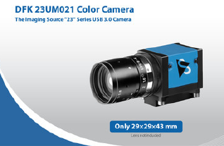
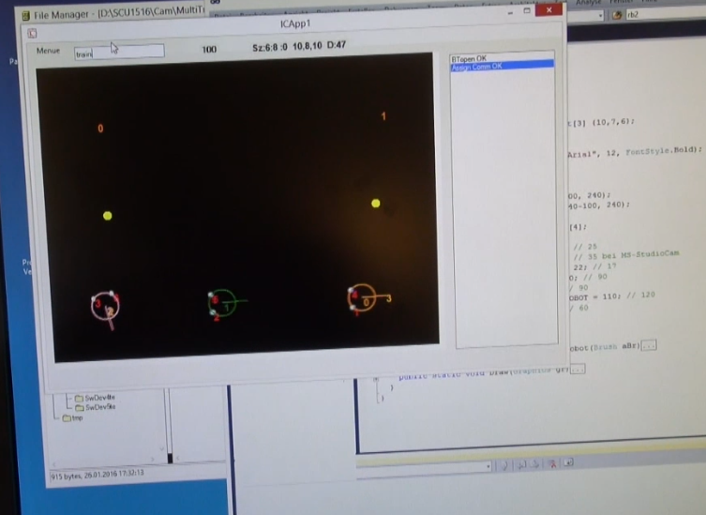
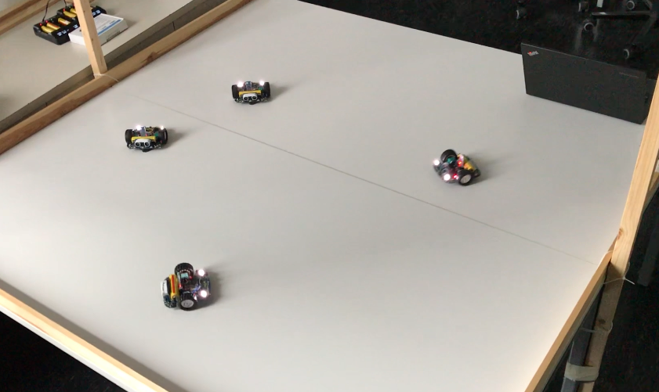
Camera controlled Swarm-Robots 1

Slide 2
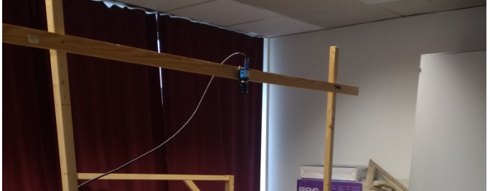
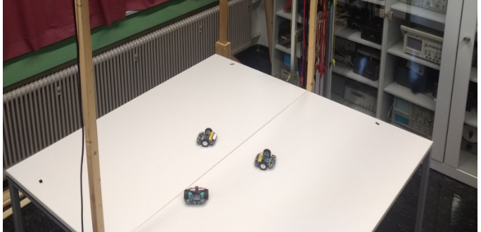
Camera controlled Swarm-Robots 2

Slide 3
Zu meiner Person
DI. Michael Hollegha seit 2003 in der Elektronikabteilung für embedded Software zuständig.
Habe in den letzen 7-Jahren zusammen mit AV-Humer den Bertl-Roboter weiterentwickelt. ( Testsoftware und Anwendungen )
Ich freue mich darrauf in den nächsten Jahren meinen neuen Kollegen den Bertl als universelle Plattform für embedded Software, Robotik, Signalverarbeitung und Regelungstechnik nahe bringen zu können.
Sorge am TdoT dafür, das möglichst viele unterschiedliche von uns gebaute Roboter am Elektronikstand publikumswirksam herumfahren.
Fühle mich außerdem dafür Zuständig die Vielfalt unserer embedded Software Platformen möglichst klein zu halten. Arduino, Mbed, Raspberry, ARM, Linux, Java, Windows, .NET . . .

Slide 4
Aufgabe der Elektroniker im Roboik-Hype 1
Mittlerweile macht schon jeder etwas mit Rbotern Psychologen erforschen die Psychologie der KI der Roboter, 10 jährige programmieren ?? Lego-Mindstorms Eltern am TdoT: “Das hat mein Sohn mit Mindstorms schon alles gemacht“
Wo ist unser Plattz ? Bei unseren ureigensten Themen.
Sensorik: Liniensensor, Quadratur-Encoder, Accel-Sensor, Gyro-Sensor, Camera, ImmageProcessing.
Digitale Signalverarbeitung: Sensordaten filtern, linearisieren, kalibrieren, Sensordaten-Fusion
Regelungstechnik: PID-Linenfolger, PID-Wandfolger, Speed-Control, Servo-Control Bestes Beispiel: Ersatz des Regelungstechnik Baukastens durch den 70.- Bertl
Ein Plädorye die vorhandenen Roboter auch wirklich einzusetzen Hat bei uns ( BULME ) bisher nicht so wirklich funktioniert. Liegt meiner Meinung nach nicht an fehlenden Schilf-Seminaren Wer wartet die Roboter??? Abteilung ? Schüler ? Bei Robotern kann leider ziemlich viel kaputt gehen. Fehleranalyse nur mit Testsoftware möglich

Slide 5
Aufgabe der Elektroniker im Roboik-Hype 2
Wo ist der Unterschied zw. unseren heißgeliebten, vollbestückten ( Sensoren, RGB-Leds, Displays . . . ) uC-Boards und Bertl‘s ( Robotern )
Die Bertls haben Actuatoren ( Motoren mit Encodern ) und nur damit kann man Regelungstechnik-Ünungen machen

Slide 6
Die Bertl Übungen 1
Einfaches Ping-Pong Programm welches die Motoren und die Tasten vorne und hinten verwendet
Einfacher Linien Folger welcher die 6 Linien Sensoren mit IF-Abfragen verwendet
Labyrinth mit Left-Hand on the Wall Regel auflösen ( Video vorhanden )
Kalibrier Programm für die Linien Sensoren ( .ppt vorhanden )
Berechnung eines monoton steigenden Abstand Signal aus den analogen Einzel signalen der 6 Linien Sensoren. ( .ppt vorhanden )
Professioneller Linien Folger mit PID Regler ( Video vorhanden )
Programme welche die Encoder verwenden um Distanzen in beide Richtungen ( vorwärts rückwärts ) zu messen
Geschwindigkeitsmessung mithilfe der Pulsweite der Encoder Signale ( .ppt Frequenz vs. Periodendauer Messung vorhanden )

Slide 7
Die Bertl Übungen 2
PID Regler für die Geschwindigkeitsregelung beider Motoren
Trapez förmiges geschwindigkeitsprofil für das Anfahren exakter Distanzen ( .ppt vorhanden )
Trapez-förmiges Geschwindigkeitsprofil für das Fahren exakter Kurven
Framework für “Camera Controlled Swarm-Robots“ ( wird nur in DA’s weiterentwickelt, Video und DA’s vorahnden )
Übungen ( Applikationen ) mit den Camera Controlled Swarm-Robots ( Rasenmäher mit Ausweichen Video vorahnden )
Gyrosensor und PID-Regler für das Geradeausfahren

Slide 8
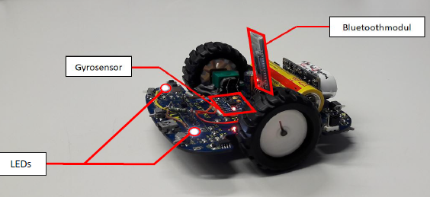
Camera controlled Swarm-Robots
Platform für Swarm-Roboter Experimente ( z.B. kooperative Rasen-Roboter )
Basierend auf dem BULME-Standart Bertl
Positionserkennung mit WebCam
Zentrales MasterControl-Programm am PC
Kommunikation mit der Bertl‘s über Bluetooth oder WiFi
Firmware am Roboter ist sehr einfach gehalten: Gaswerte für die Motoren, Gyro-Regelung für Geradeaus, LEDS On/Off
Simualionsprogramm am PC zur Simulation der Swarm-Algorithmen

Slide 9
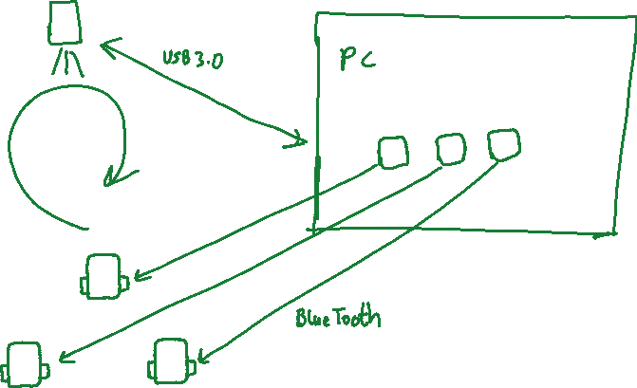
Architektur des CcSwR Systems
Robot Stelvertreter Objekte ( Proxys )
Turn Arround Zeit
Real Robots

Slide 10
Motivation für die Camera controlled Swarm-Robots
Wollte am TdoT viele Bertl‘s auf einem Tisch haben die gemeinsam etwas sinnvolles tun
Standartlösung:
Linienfolger-Train mit US-Distanzsensoren zur Erkennung von Hindernissen und anderen Bertls. Nachteil:
Bertl kann keine echten Navigationsaufgaben lösen ( muß sich immer an der Linie festhalten ). Bertl hat kein vollständiges Bild seiner Umgebung ( Obstacles und andere Bertls ) und weiß auch nicht wo er selbst steht und wohin er schaut.
CcSwR Lösung:
Das CcSwR ist die ultimative Lösung um den Bertl‘s ohne komplizierte OnBoard-Sensorik ( Lidar, OnBoard-Camera . . . )
die folgenden Informationen über ihre Umwelt zur Verfügung zu stellen:
Wo bin ich ( Koordinaten ) und in welche Richtung ( Heading ) schaue Ich.
Wo sind die anderen Bertls und in welche Richtung schauen Die.
Wo sind Hindernisse und wie groß sind Sie.
Wo ist die Grenze des Rasens

Slide 11
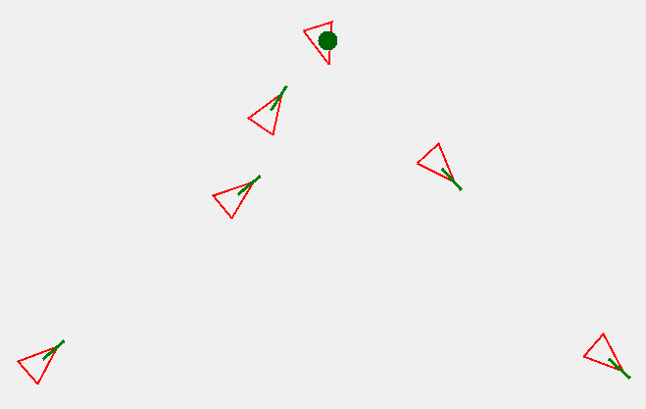
Das Programmiermodell der CcSwR 1

Slide 12
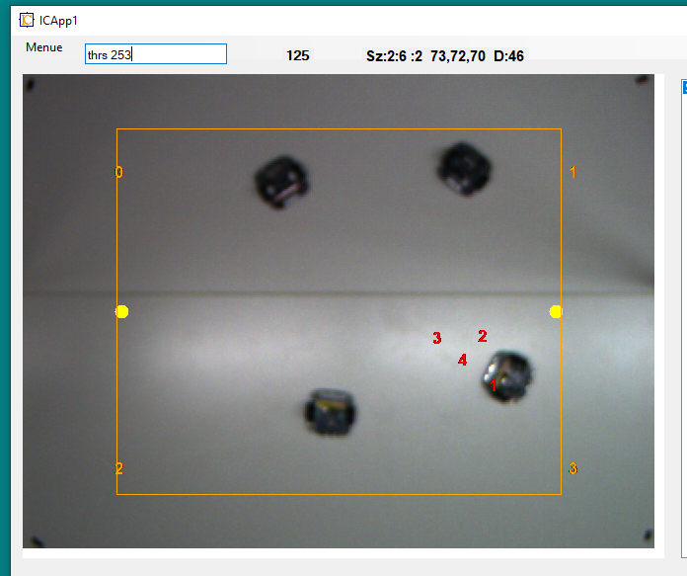
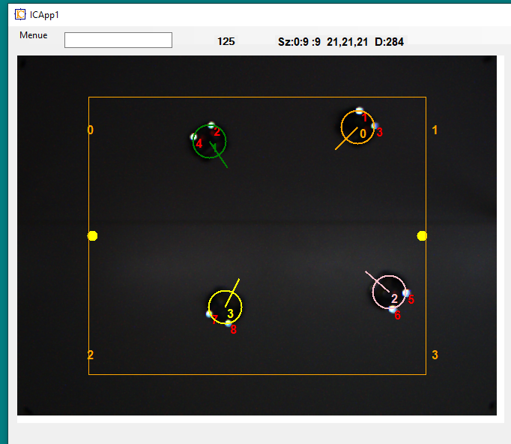
Das Programmiermodell der CcSwR 2

Slide 13
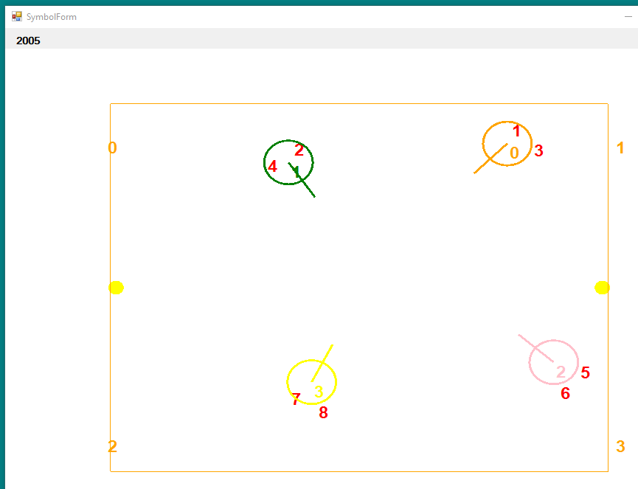
Das Programmiermodell der CcSwR 3

Slide 14
Das Programmiermodell der CcSwR 4

Slide 15
Das Programmiermodell der CcSwR 5
Jeder Roboter hat sein eigenes Navigations und Steuerungsprogramm.
Es gibt kein übergeordnetes Control-Programm welches die Aktionen der Bertl‘s global koordiniert.
Jeder Roboter hat Zugriff auf die folgenden Daten.
Wo bin ich ( Koordinaten ) und in welche Richtung ( Heading ) schaue Ich.
Wo sind die anderen Bertls und in welche Richtung schauen Die.
Wo sind Hindernisse und wie groß sind Sie.
Wo ist die Grenze des Rasens
Das individuelle Steuerungsprogramm jedes Roboters sollte in einer RealWold-Anwendung natürlich auf dem uC des Roboters laufen, die globalen Navigationsdaten würde der Roboter dann bei jedem neuen Kamerabild vom Bildverarbeitungs-PC gesendet bekommen.
Für kurze TurnArrounf-Zeiten beim Entwickeln ( Laborübungen ) laufen die per Roboter Steuerungsprogramme jedoch als Proxy-Threads am Bildverarbeitungs-PC.
Die Proxy-Threads senden an die Roboter dann lediglich 2 Gaswerte und Gyro=ON/OFF

Slide 16
Software Module
Schnelle Bilderfassung ( 100Hz ), Aussteuerung ( Belichtungszeit ) zur optimalen LED-Erkennung
Bildverarbeitung: Erkennen der Marker-LED‘s als helle BLOB‘s ( Blobfinder Algorithmus )
Point-Tracking: Einmal erfasste Marker-LED‘s werden durch Tracking eindeutig identifiziert und weiterverfolgt
Robot-Object: Punktepaare mit einem Mindestabstand werden als Roboter erkannt und einem RobotObject zugeordnet
Zuordnung von COM-Ports zu Robotern durch gezieltes LED-Abschalten ( Bild mit den Listen )

Slide 17
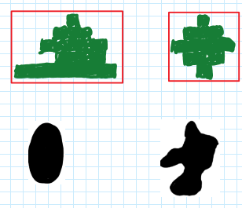
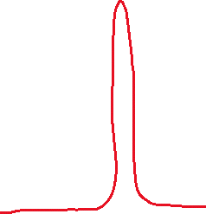
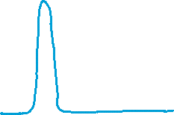
Die Objekterkennungs Software ( Strategie )
Paare von hellen LED‘s erkennen
Keine komplizierte Objekt oder Farberkennung
Das Problem mit der Aussteuerung
Kurze Belichtungszeit LED-Erkennung durch Threshhold sicher möglich
Der RectBlobCounter
Lange Belichtungszeit
helle Stellen übersteuern
LED
Alufolie
LED
Alufolie

Slide 18
Tracking der Pointpairs welche einen Roboter darstellen

Slide 19
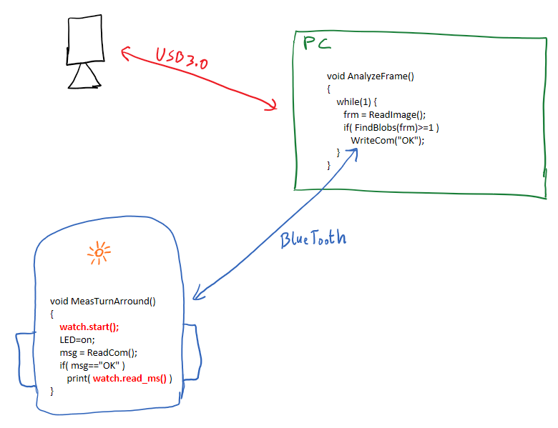
Messung der Turnarround Zeit
Eine Kamera mit 100FPS hat nicht unbedingt ein Delay von 10ms von LED=ON bis Blob-Erkannt
Der Treiber könnte puffern. Damit ist der Datendurchsatz zwar hoch die Reaktionszeit kann aber trotzdem schlecht sein
Die high perf. Schnittstellen ( USB3.0, Bluetooth ) eines PC sind zwar auf hohen Datendurchsatz ausgelegt haben aber oft schlechte Reaktionszeiten
Wie heist dieser Reaktionszeit-Fachbegriff ?? !! Latenz !!

Slide 20
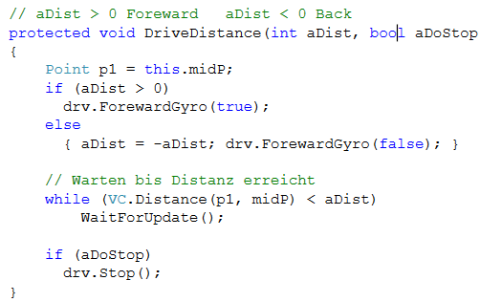
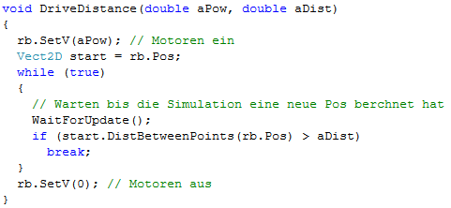
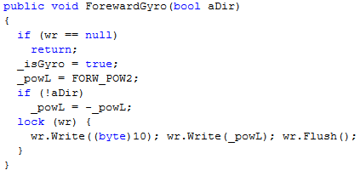
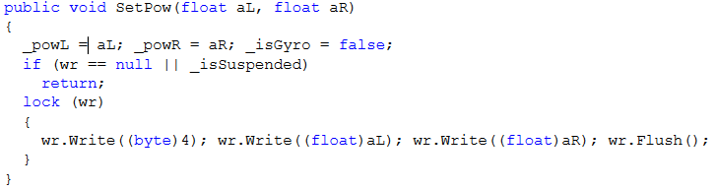
Programm: DriveDistance()
Echtzeit
Simulation

Slide 21
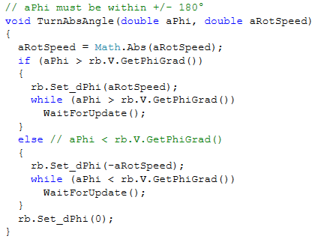
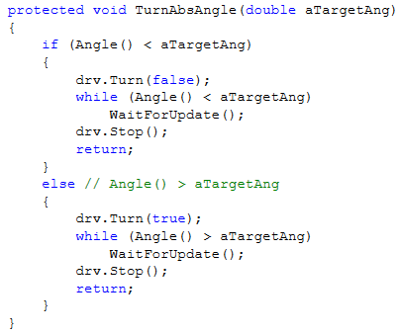
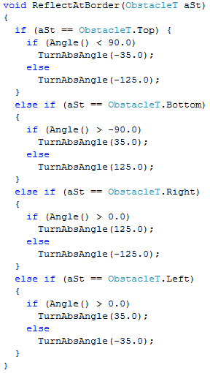
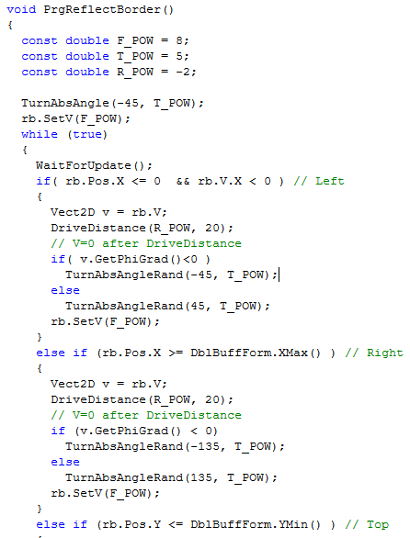
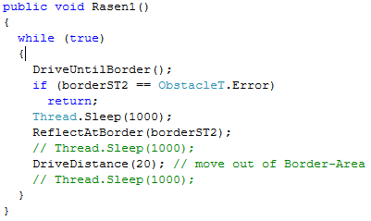
Programm: Rasen(), TurnAbsAngle()
Echtzeit
Echtzeit
Simulation

Slide 22
Welche Schüler arbeiten mit dem CcSwR
Roboter Kinematik und das RoboWorld-Simualtionsprogramm werden im Gegenstand Software-Development behandelt.
Applikationen mit dem Echtzeit-CcSwR programmieren geeignete Schüler im Labor in der 4ten.
Das CcSwR wird in Diplomarbeiten ständig weiterentwickelt
Bessere Kamera
Umbau von Bluetooth auf WiFi
Verwendung der neuen drehzahlgeregelten Bertl_2020

Slide 23
Programmieraufgaben mit dem CcSwR-Framework
Maus nachfahren
Obstacles der Reihe nach abfahren
Robot-Train
Cooperative Rasenmäher
Ziel anfahren mit ausweichen
Obstacles ( Hindernisse ) können sich real am Kamera-Tisch oder nur in der virtuellen Welt des PC-Control-Programms befinden.

Slide 24
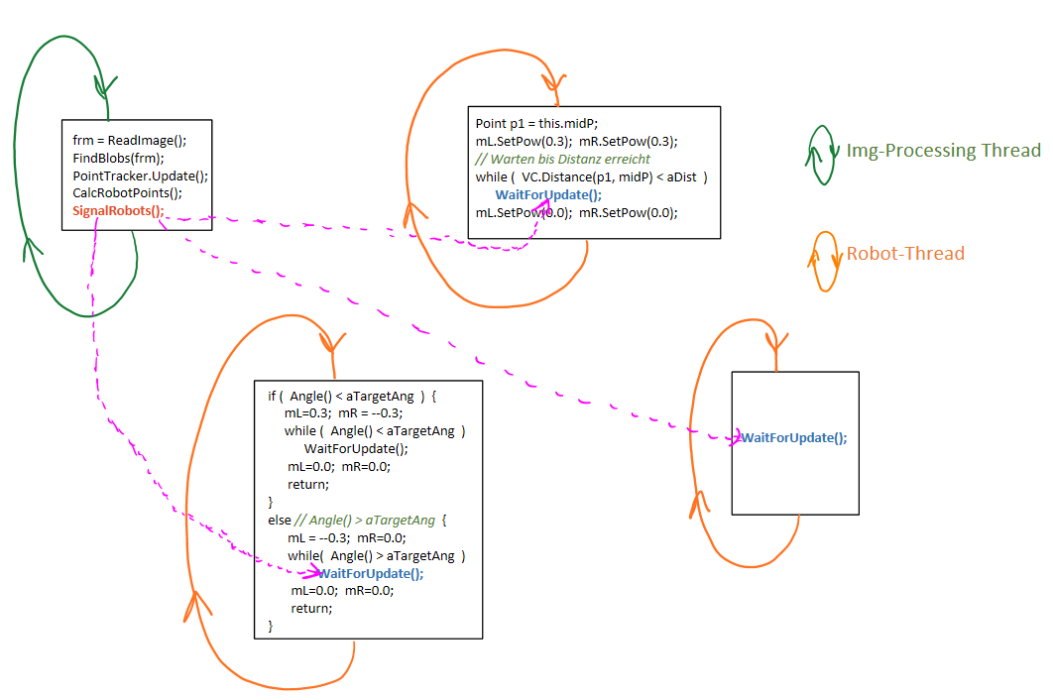
SW-Architektur Bildverarbeitungs PC

Slide 25
SW-Architektur Bildverarbeitungs PC
Img-Processing Thread, RobotProg-Threads

Slide 26
Die Kinematik eines 2-Wheel-Roboters

Slide 27
Platform für Swarm-Roboter Experimente ( z.B. kooperative Rasen-Roboter )
Basierend auf dem BULME-Standart Bertl
Positionserkennung mit WebCam
Zentrales MasterControl-Programm am PC
Kommunikation mit der Bertl‘s über Bluetooth oder WiFi
Simualionsprogramm am PC zur Simulation der Swarm-Algorithmen

